Slide 1
Site Pizzeria
PapaPizza
(Entreprise fictive)
Carrieres Enzo

Slide 2

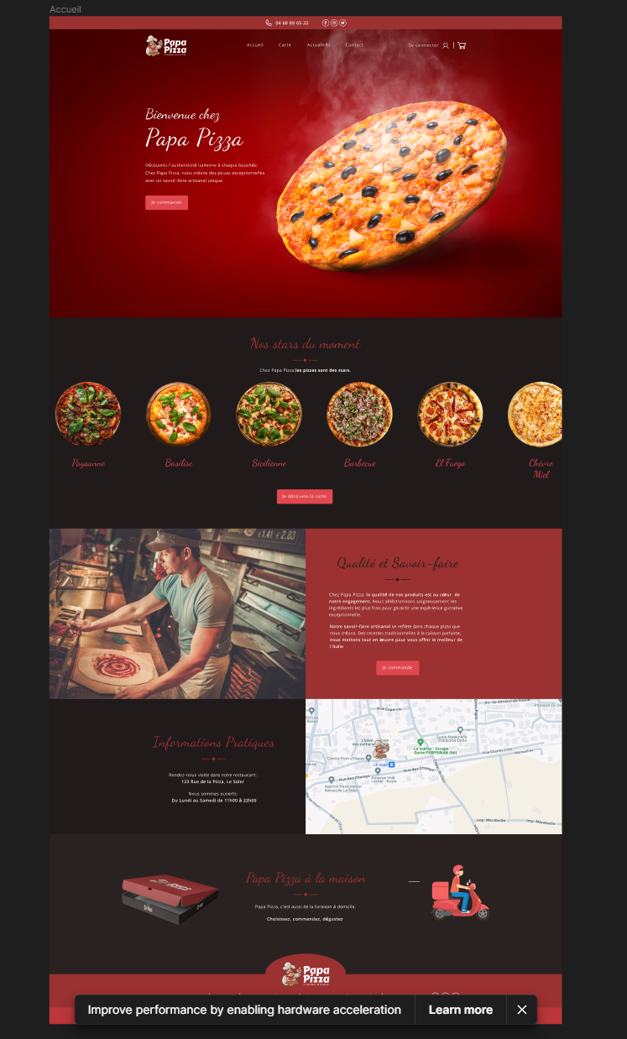
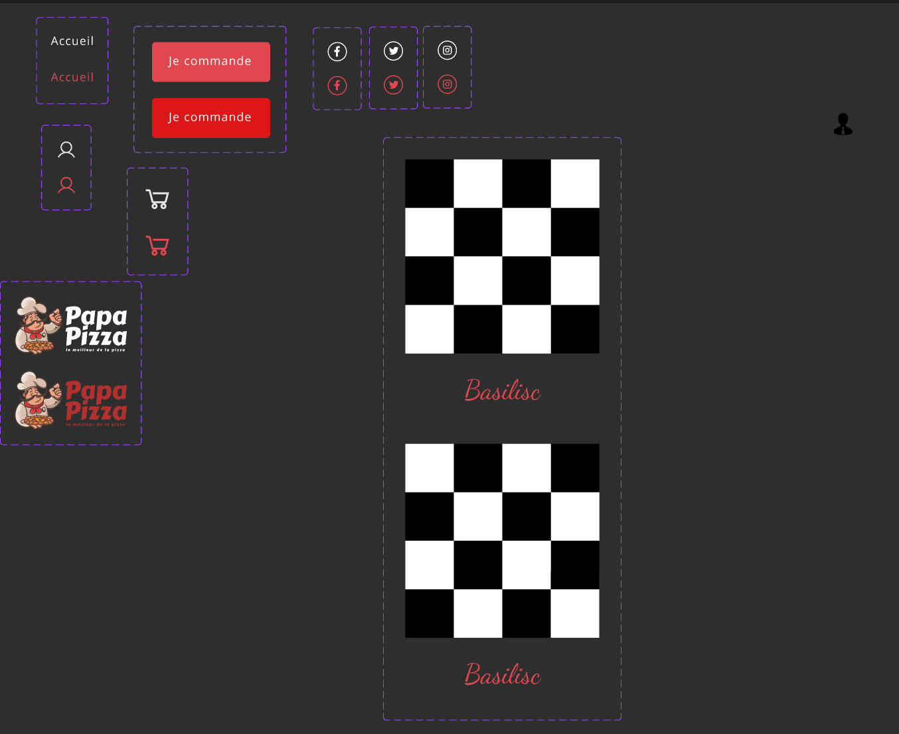
Création du projet
(maquettage)
Elaboration d’une maquette (Figma)

Slide 3
Cahier des charges
Client : - Pouvoir créer une pizza personnalisée
- Pouvoir consulté et modifier ses information
- Pouvoir consulter ses propres pizzas
- Mettre une pizza au panier
Admin : - Modifier une pizza
- Mettre hors ligne une pizza
- Voir les commandes éffectué
Le site doit pouvoir gérer la création de compte utilisateur et l’ajout de nouveau membre administrateur. La navigation simple et optimisé sont de mise.

Slide 4

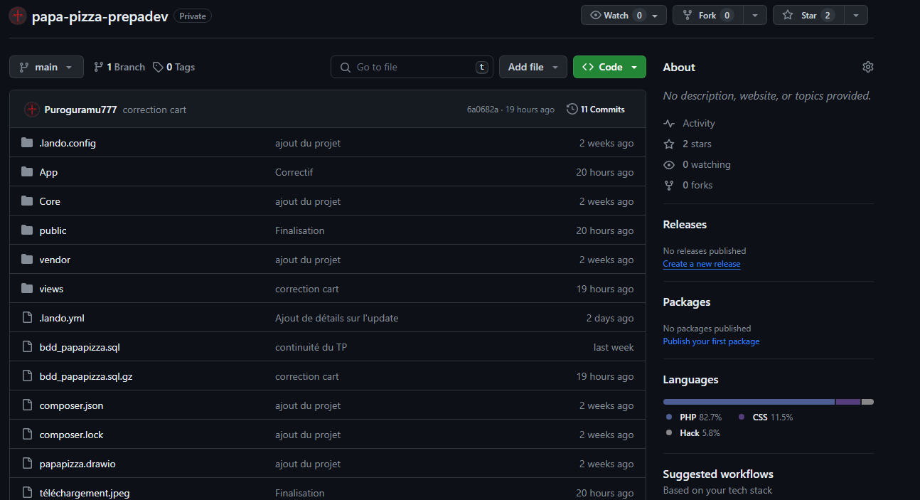
Plateforme de sauvegarde
Local :
Github :

Slide 5
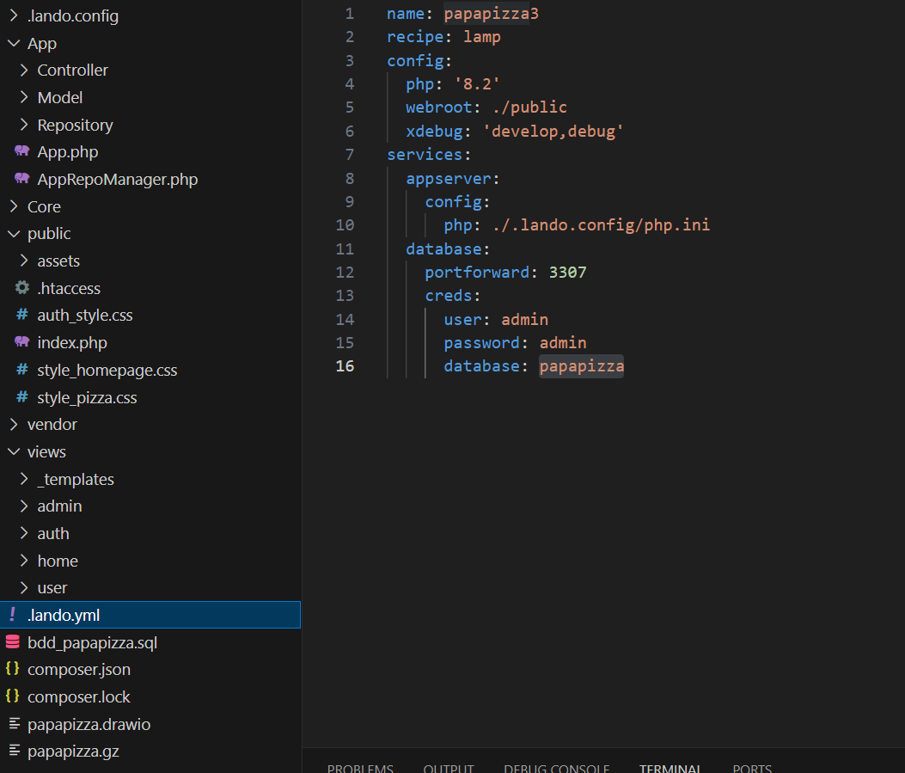
Architecture

